Slide 1
সবাইকে জানাই ফুলের শুভেচ্ছা

Slide 2
পরিচিতি
মোসাঃ শাহানা আখতার
সহকারী শিক্ষক
সবসার উচ্চ বিদ্যালয়
পবা রাজশাহী
ফোন নংঃ০১৭৪৫৫৬০৭০২
শ্রেণীঃ নবম
বিষয়ঃব্যবসায় উদ্যেগ
সময়ঃ৫০ মিনিট
তাংঃ ০৬/১১/২০১৯শ

Slide 3
কয়েকটা হাতের ছবি

Slide 4
সমবায় সমিতি

Slide 5
শিখন ফলঃ
এই পাঠ শেষে শিক্ষার্থীরা------
সমবায় সমিতি কি তা বলতে পারবে।
সমবায় সমিতির বৈশিষ্ট ব্যাখ্যা করতে পাবে।
সমবায় সমিতির প্রকারভেদ বর্ননা করতে পারবে।

Slide 6
উপস্থাপনঃ
২০০১ সালে সমবায় আইনে তিন ধরনের সমবায় সমিতি উল্লেখ আছে।সেগুলো হলোঃ
সমবায়
সমিতি
জাতীয়
প্রাথমিক
কেন্দ্রীয়

Slide 7
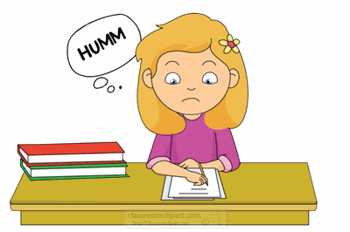
সময়ঃ৩ মিনিট
একক কাজ
প্রাথমিক সমবায় সমিতির নুন্যতম সদস্য সংখ্যা কত জন

Slide 8
একক কাজের সমাধানটা জেনে নাও
প্রাথমিক সমবায় সমিতির যার সদস্য সংখ্য হবে নুনতম ২০জন একক ব্যক্তি এবং যাহার উদ্দেশ্য হবে বৈধ।

Slide 9
দলগত কাজঃ
সমবায় সমিতিকে কেন গনতান্তিক সংগঠন বলা হয়

Slide 10
মূল্যয়নঃ
সমবায় সমিতি কোন ধরনের লোকদের সংগঠন ।
সমবায় সমিতির প্রত্যেক সদস্য অন্তত কতটি শেয়ার ক্রয় করে।
সমবায় সমিতির উদ্দেশ্য কি।

Slide 11
বাড়ীর কাজ
মৎস্যজীবী বা মৎস্যচাষী সমবায় সমিতি কি? ব্যাখ্যা কর।

